Slide 1


Portfolio
2022.12.15
콘텐츠IT 20205220 이바다

Slide 2
1. 앱 소개
포트폴리오를 앱으로 구현
-> 휴대폰으로 포트폴리오 관리 가능
-> 기본 이력 사항과 개발 이력을 쉽게 볼 수 있음

Slide 3
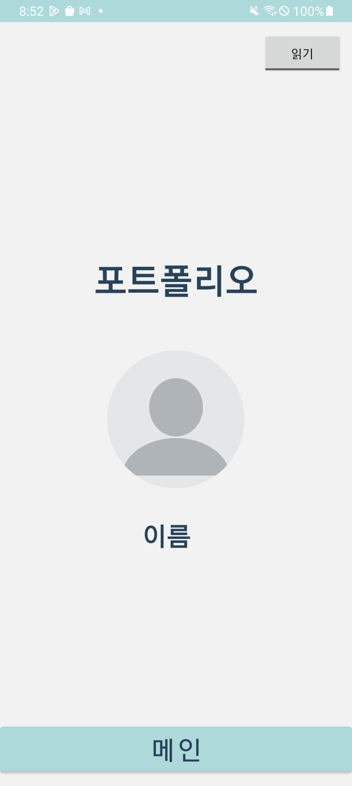
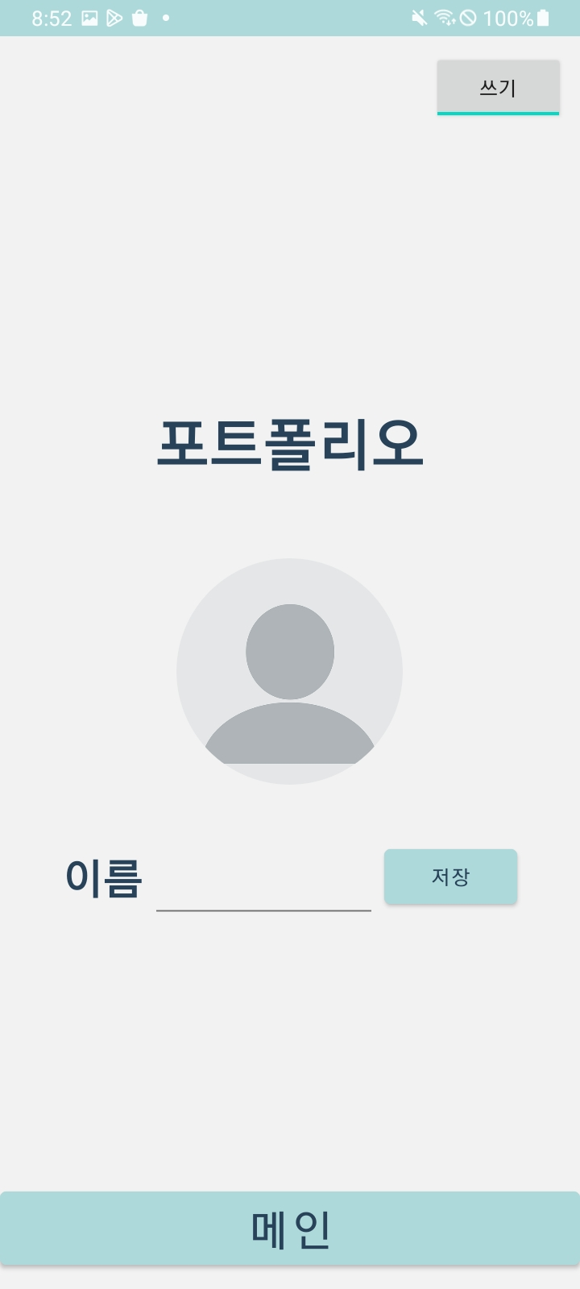
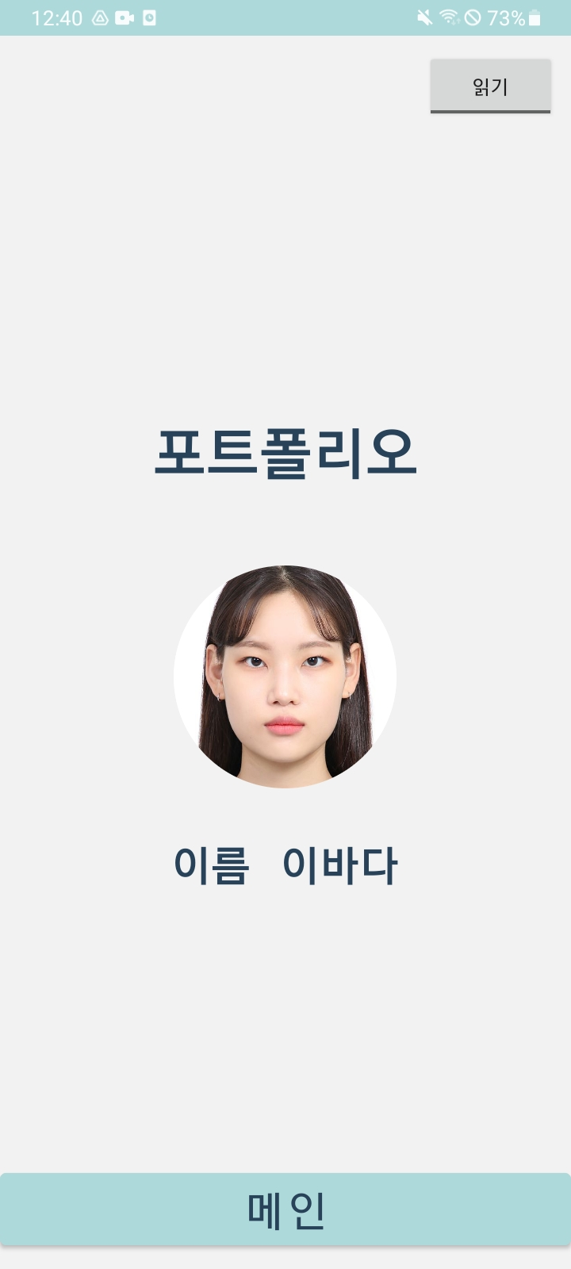
2. 주요 기능
Intro 화면
-> 사진과 이름 제공
-> 읽기 모드가 기본
-> 쓰기 모드에서 사진과 이름 수정 가능

Slide 4

2. 주요 기능
Splash 화면
-> Lottie를 이용하여 Loading Progress 구현
-> 이름과 관련된 lottie

Slide 5
2. 주요 기능
Main 화면
-> tab 레이아웃을 이용하여 인적 사항, 기본 이력, 개발 이력 탭 구현
-> 기본 이력 화면은 타임라인형 List 형식으로 구현
-> 개발 이력 화면은 카드형 List 형식으로 구현
-> 읽기 모드와 쓰기 모드 전환 가능

Slide 6

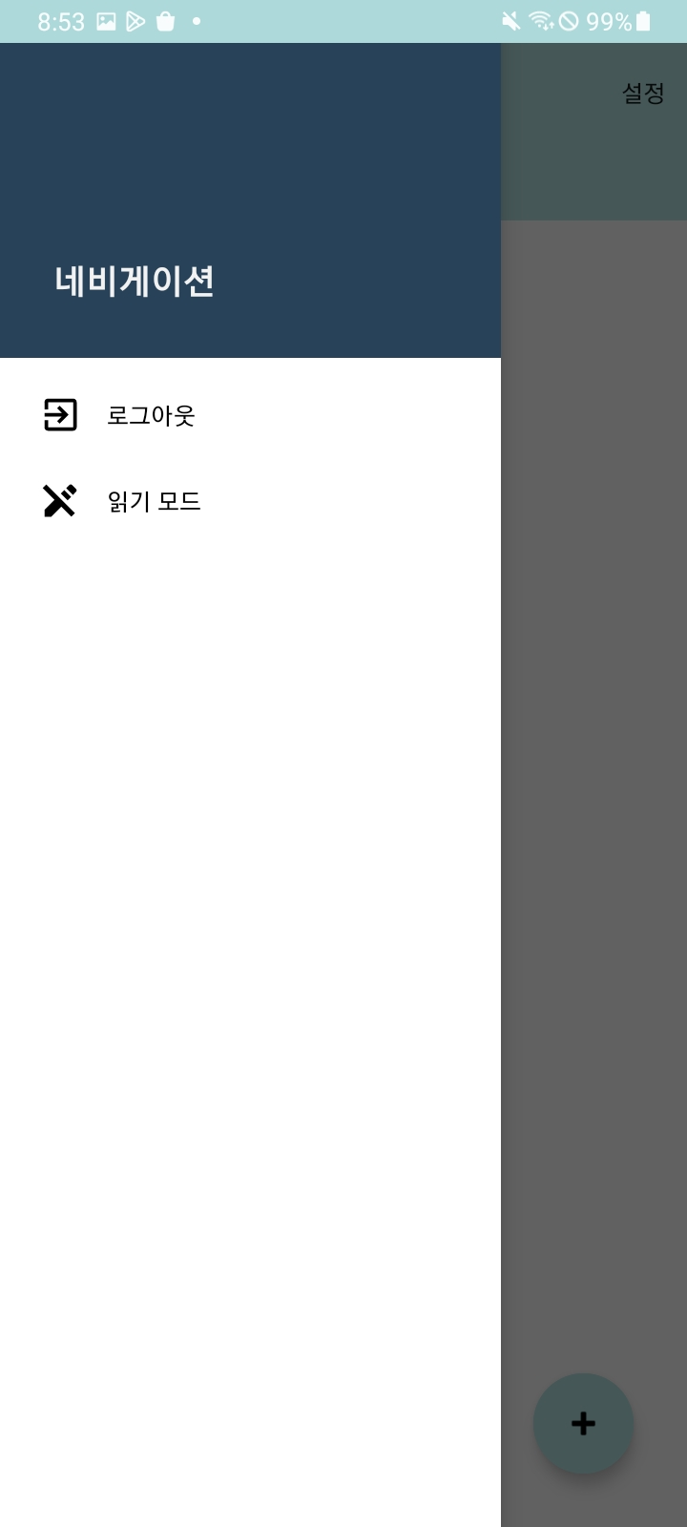
2. 주요 기능
Main 화면
-> 드로어를 이용한 네비게이션바에서 로그아웃 및 모드 전환 가능

Slide 7
3. 특징
읽기 모드 / 쓰기 모드
-> 읽기 모드와 쓰기 모드로 구분되어 있음
-> 읽기 모드에서는 내용 추가 불가능
-> 쓰기 모드는 비밀번호를 입력하여야 전환 가능
-> 쓰기 모드에서는 내용 추가 및 비밀번호 설정/변경 가능

Slide 8
4. 사용자 인터페이스
Intro 화면
-> 우측 상단 토글을 이용하여 모드 전환
-> 읽기->쓰기 전환은 비밀번호 필요 (처음에는 바로 완료버튼 누르면 됨)
-> 쓰기 모드에서 사진 및 이름 수정 -> 저장 버튼 누르면 저장됨
-> 메인 버튼 누르면 메인 화면으로 넘어 감

Slide 9
4. 사용자 인터페이스
Main 화면
-> 좌측 상단 햄버거 버튼을 누르거나 맨 왼쪽에서 오른쪽으로 화면을 밀면 네비게이션 열 수 있음
-> 네비게이션에서는 로그아웃 하거나 읽기->쓰기 / 쓰기->읽기로 모드 변경 가능
-> 화면 밀기로 탭 이동 가능

Slide 10
4. 사용자 인터페이스
쓰기 모드
-> 인적 사항, 이력, 포트폴리오 탭에서 플로팅 액션 버튼 누르면 추가 화면으로 넘어 감
-> 추가 화면에서 내용 작성 후 저장 버튼 누르면 저장 됨
-> 우측 상단에 설정 버튼 누르면 비밀번호 설정 가능

Slide 11
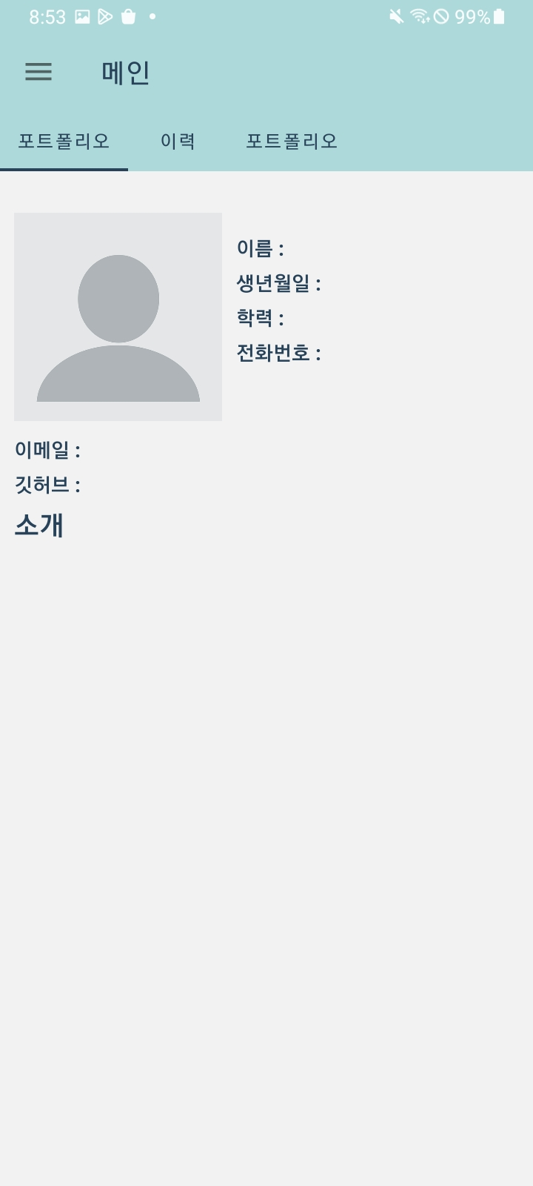


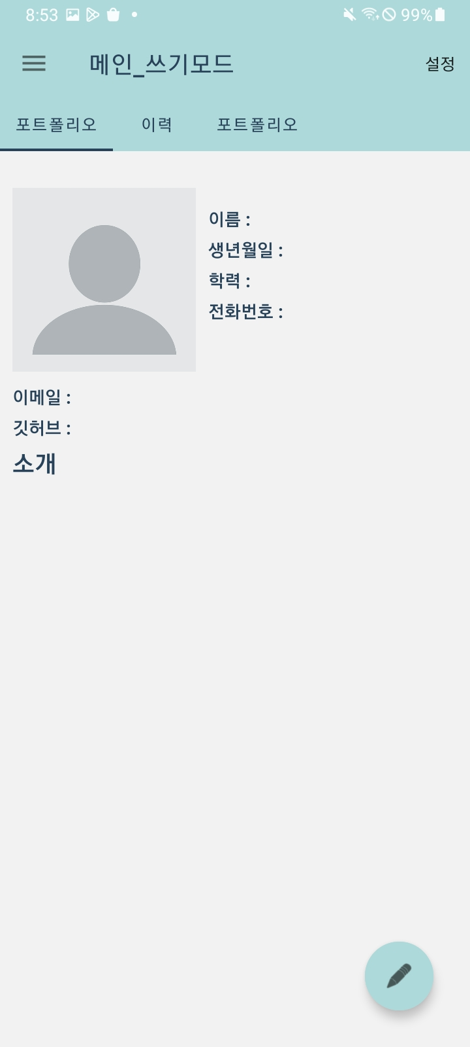
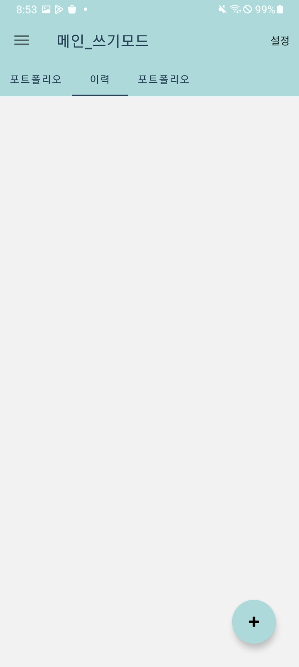
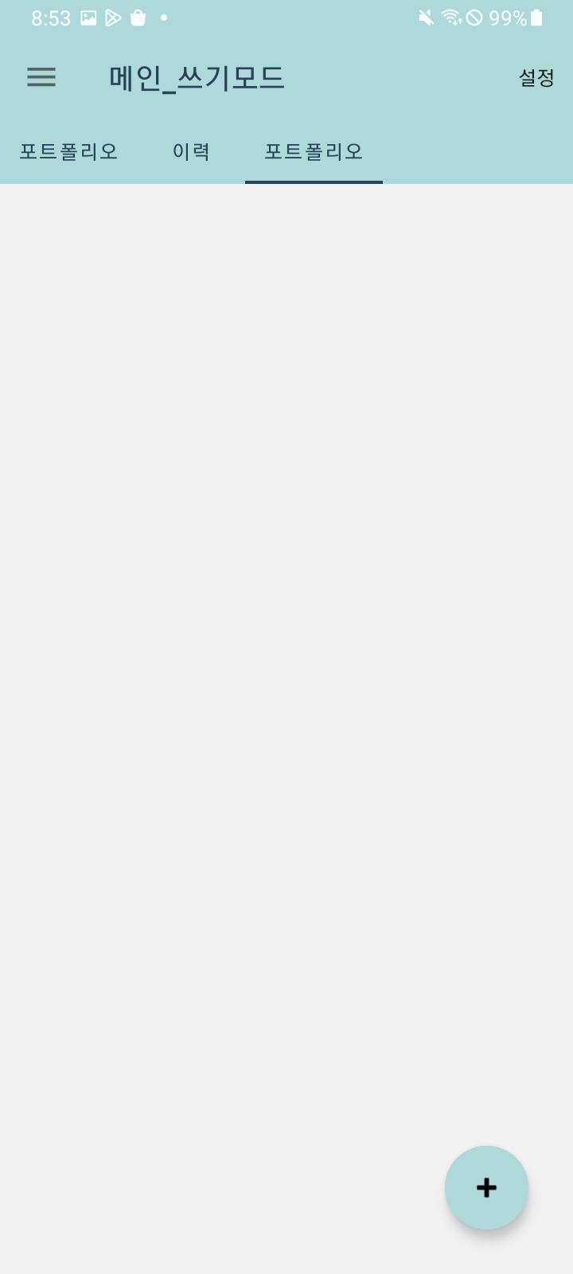
5. 스크린 샷
읽기 모드
쓰기 모드

Slide 12
6. 시연 영상
읽기 모드 / 쓰기 모드
-> 읽기 모드와 쓰기 모드로 구분되어 있음
-> 읽기 모드에서는 내용 추가 불가능
-> 쓰기 모드는 비밀번호를 입력하여야 전환 가능
-> 쓰기 모드에서는 내용 추가 및 비밀번호 설정/변경 가능

Slide 13
7. 향후 개선점
데이터 수정 및 삭제
검색 기능

